Slide 1
第四章 金属表面精饰
本章主要内容:
1. 金属电沉积和电镀原理
2. 电镀过程
3. 金属的阳极氧化
4. 电泳涂装技术

Slide 2
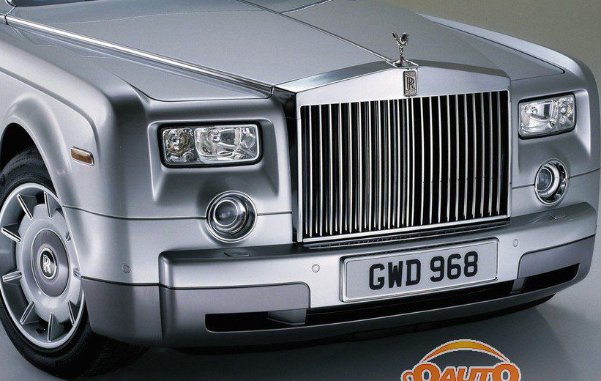
4.0 电镀概述
Electroplating

Slide 3
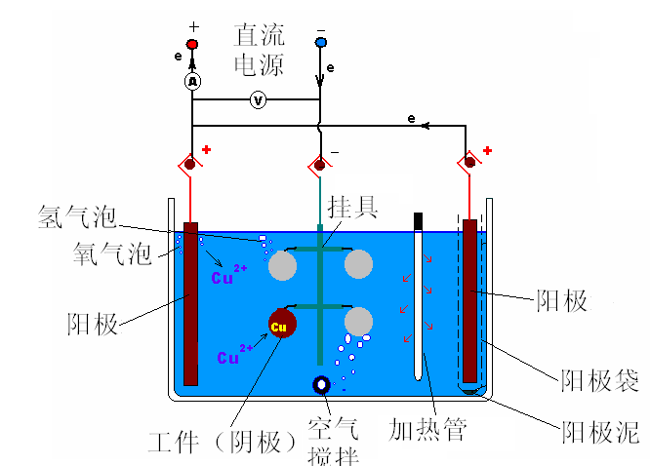
4.0.1 电镀的定义
将被镀制品连接外电源的阴极上，在电流通过时，金属层沉积在阴极表面。形成均匀、致密、结合力良好的金属层。

Slide 4
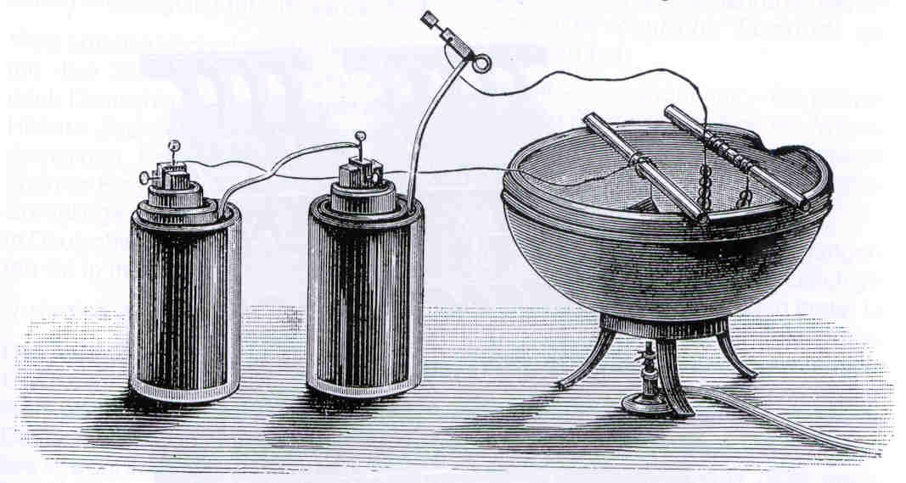
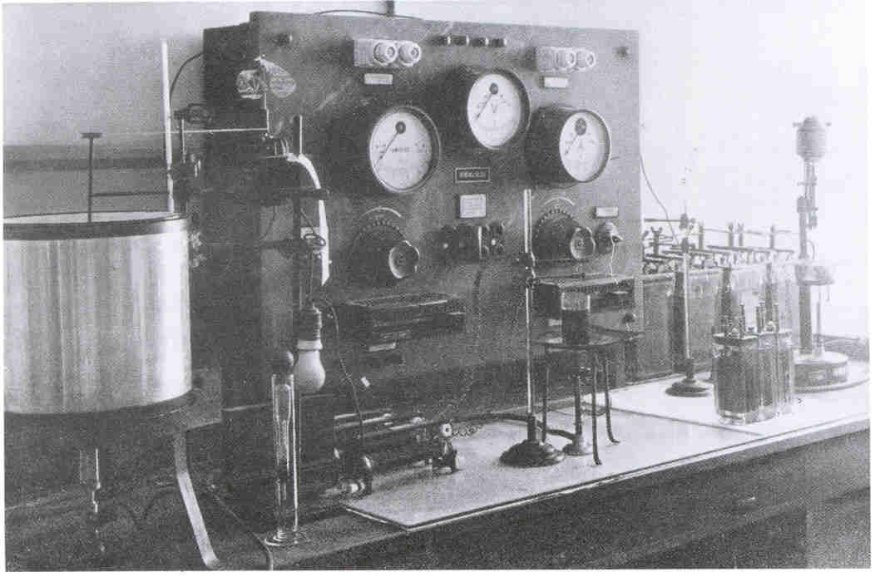
4.0.2 电镀的目的
(1).提高材料的表面性能，增加美观。
1860年，金的装饰
早期的电镀设备

Slide 5
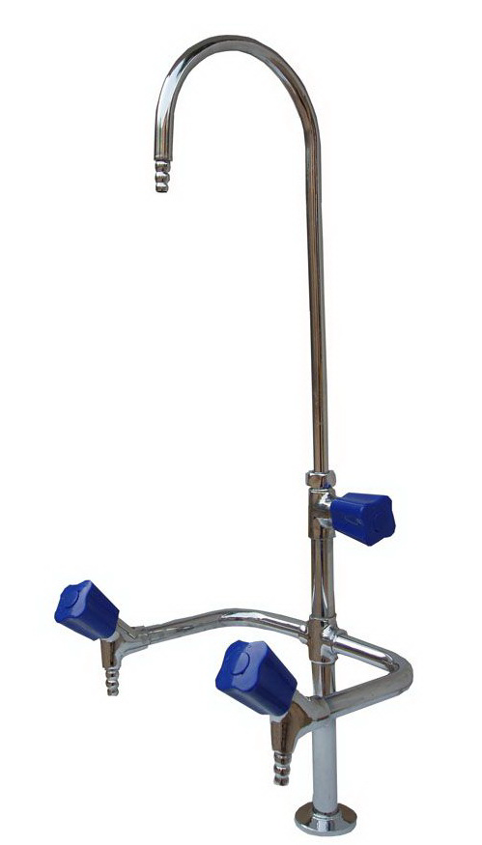
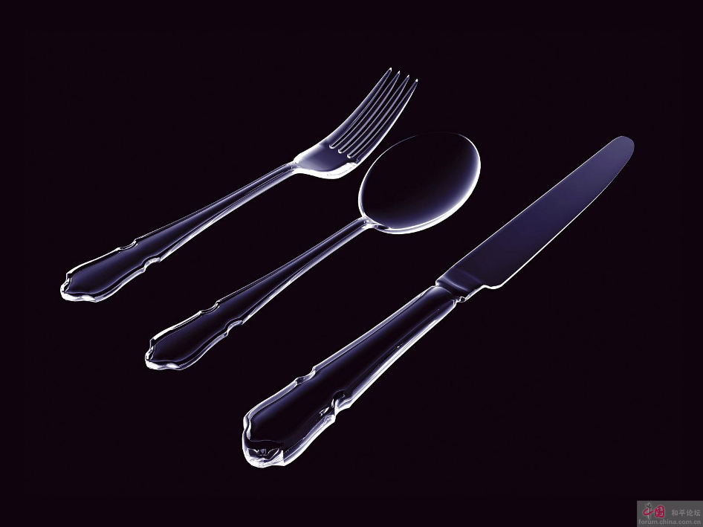
4.0.2 电镀的目的
(1).提高材料的表面性能，增加美观。
电镀餐具
水龙头电镀

Slide 6
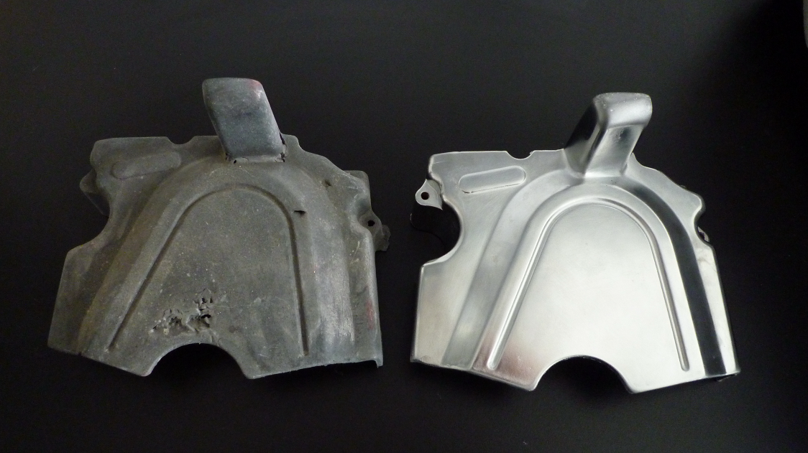
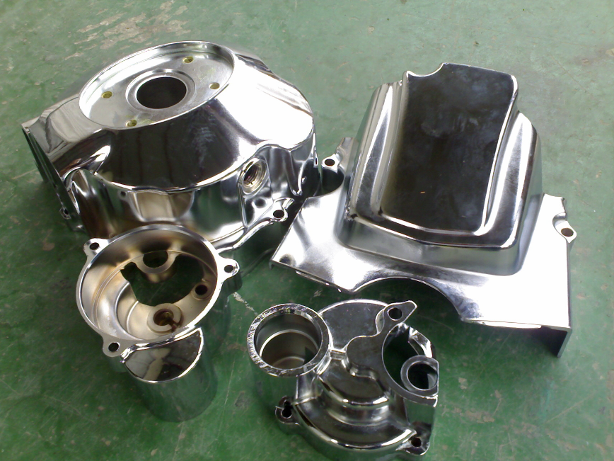
4.0.2 电镀的目的
(2).提高金属的耐蚀性。
(3).提高材料的功能，例如防止磨耗、提高导电性、润滑性、强度、耐热性等。
镁合金件电镀前后的变化
镁合金电镀：防止腐蚀

Slide 7
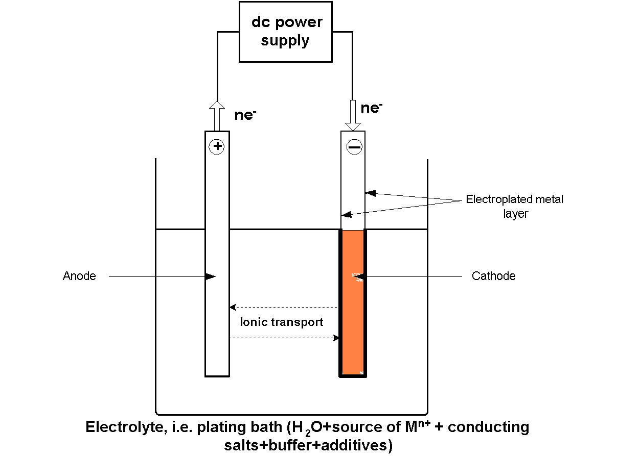
4.1 金属电沉积和电镀原理
4.1.1 电镀阴极过程——电沉积过程
Cathode reactions：
M^{n+} + ne → M（镀层）
2H⁺ + 2e → H₂
4H₂O + 4e → 2H₂ + 4(OH)⁻
完成电沉积过程必须经过以下三个步骤
①液相传质，②电化学反应，③电结晶

Slide 8
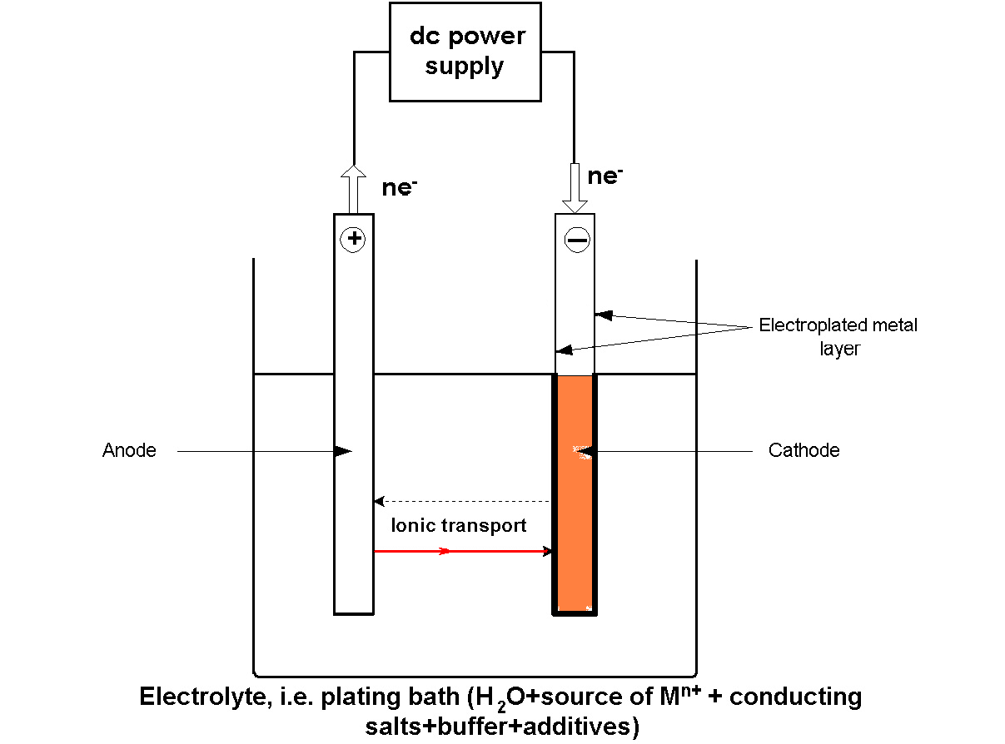
①．液相传质：
①液相传质：液相中的反应粒子（金属水化离子或配合离子）向阴极表面传递的步骤。 有电迁移、扩散及对流三种不同方式。
推动力不同：
电迁移：电场
扩散： 浓度差
对流： 搅拌

Slide 9
②．电化学步骤（电荷转移步骤）：
反应粒子在阴极表面得到电子形成吸附原子（吸附离子）的过程。这是电沉积过程的重要步骤。
以电镀铜为例：阴极还原反应可能的历程：
（1）一步还原历程
Cu²⁺ + 2e⁻ → Cu⁽⁰⁾（一步还原历程的可能性较小）
（2）分步还原历程
Cu²⁺ + e⁻ → Cu⁺ (慢)
Cu⁺ + e⁻ → Cu⁽⁰) (快)

Slide 10
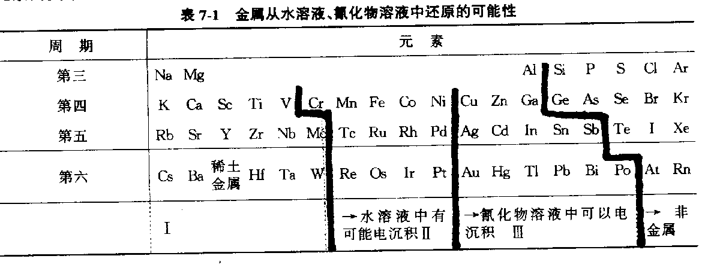
金属离子还原的可能性
金属离子还原析出的可能性是获得镀层的首要条件，而要获得质量优良的镀层，还要有合理的镀液组成和合理的工艺控制。

Slide 11
区域Ⅰ中金属元素的标准电位很负，虽然这些金属的J₀都很大，但也难以从水溶液中还原为金属，在电极上进行的是氢析出反应。
区域Ⅱ和区域Ⅲ中的金属元素的标准电极电位比较正，都能从水溶液中还原为金属
区域Ⅱ中金属元素，电极反应的J₀比较小，极化大，简单金属离子即可实现良好电沉积
钼、钨不能单独在水溶液中沉积，而在有铁族金属存在可以以合金形式沉积，称为诱导共沉积
区域Ⅲ中金属的J₀很大，从其简单盐溶液中沉积这些金属时，得到的镀层，结晶粗大，结构不致密；只有与络合剂形成的络离子还原时才可能造成较大的电化学极化，实现良好电沉积

Slide 12

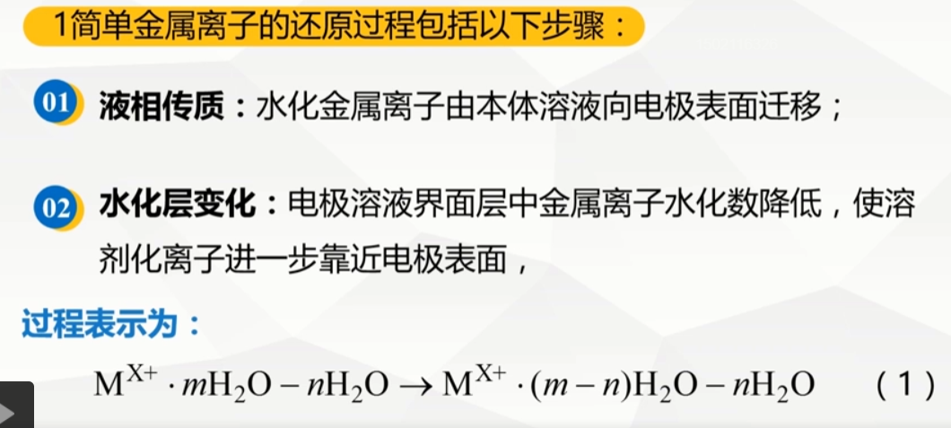

Slide 13
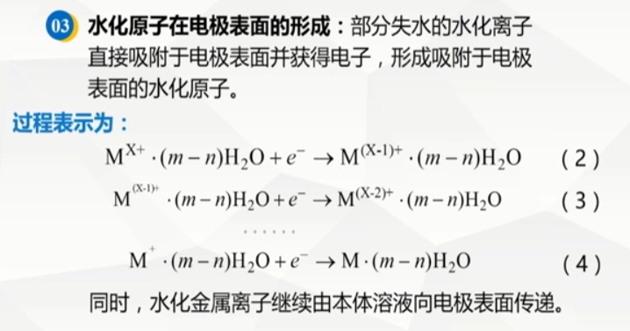

Slide 14
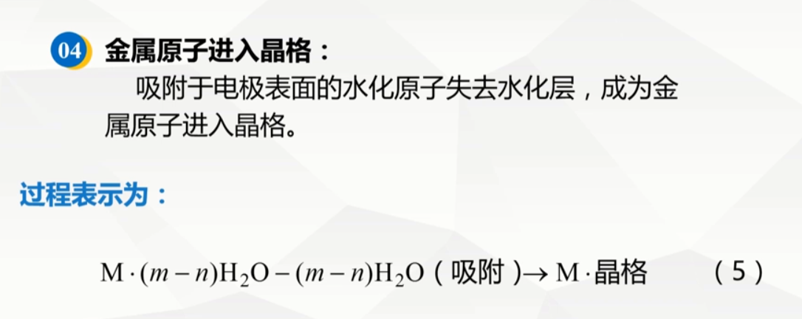

Slide 15
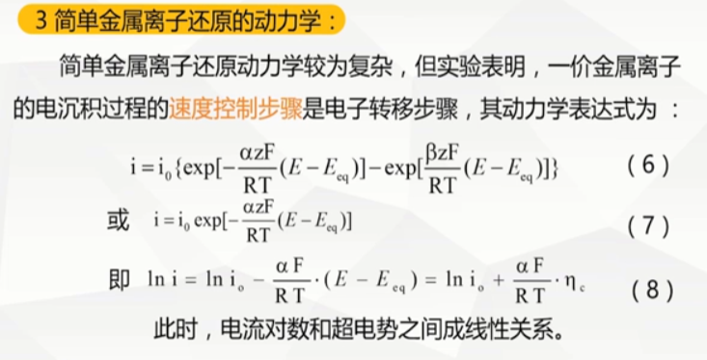

Slide 16
金属离子阴极还原反应的影响因素
阴离子
主盐的阴离子，如用硫酸镍作为主盐镀镍
一些局外电解质的阴离子，如KCl、NaCl等
络合剂
有机表面活性剂
溶剂

Slide 17

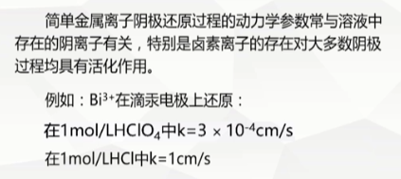

Slide 18
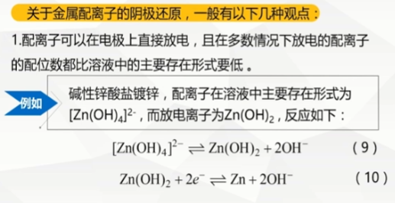
金属络离子的还原

Slide 19
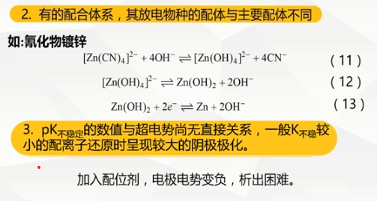

Slide 20
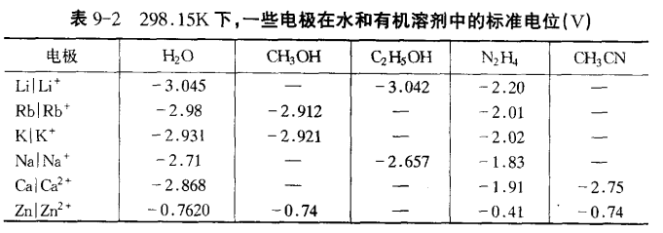
溶剂
Li，Al，Mg等金属不能自水溶液中电沉积，但可从适当的有机溶剂中电沉积出来

Slide 21
有机表面活性剂
电镀工艺中，大部分有机添加剂的作用机理是增大电化学极化和增大新晶核的形成速度，使镀层细致均匀
有些添加剂能促进某些晶面的择优取向，改进镀层光亮程度
有些能阻化或活化电极反应
有些能影响镀层内应力，或影响气泡在镀层上的附着能力

Slide 22
有机表面活性剂
优点：加入浓度小，成本较低，对溶液中金属离子的化学性质没有影响，一般不具有毒性等。
缺点：容易引起夹杂使镀层的纯度和机械性能下降，不宜在高温下使用。容易产生泡沫并由此引起新的废水处理问题，以及浓度的测定和控制较为困难等。

Slide 23

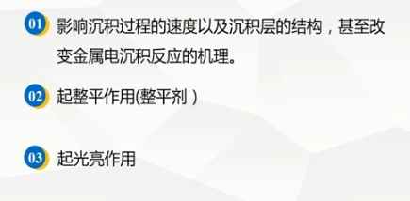

Slide 24
电结晶过程
结晶：物质从液态或气态形成晶体的过程。
电化学结晶：在电极表面生成金属晶体覆盖层的电化学过程。
晶核：结晶过程的开始阶段，一些结晶物质分子相互靠近，按一定的取向关系聚集形成的亚微观聚集体。

Slide 25

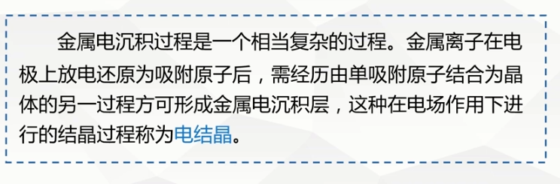

Slide 26

